Slide 1


Kezdd a digitális hittanórát az óra eleji imádsággal!

Slide 2
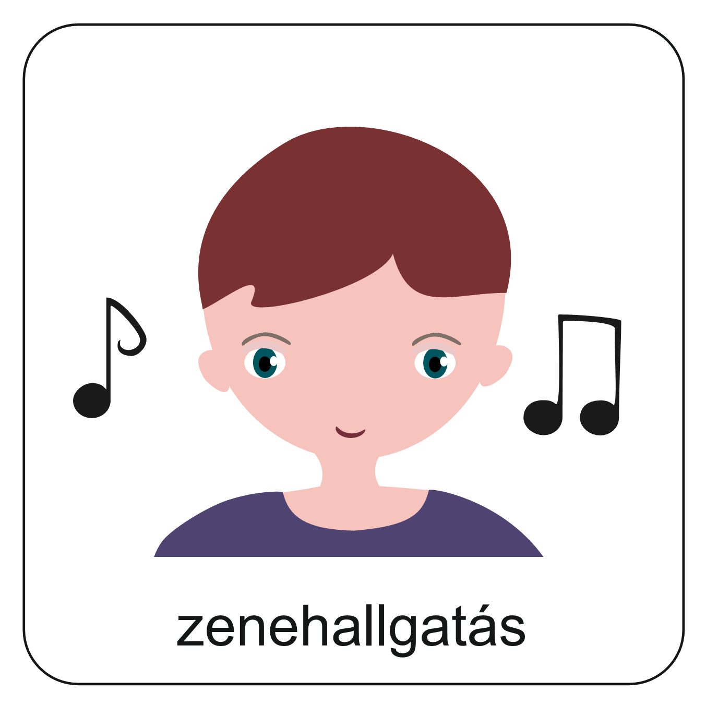
Énekeljünk együtt!
Erőt ad, ha nehéz cipelni a terhet
Van feltámadás!
Ha néha-néha még könnyeket is ejtesz,
Van feltámadás!
Refr. Az első húsvét hajnala óta
Van feltámadás!
Én elhiszem, mert a Biblia mondja:
Van feltámadás!
Ez vigasztal, amikor elfog a bánat,
Van feltámadás!
Kapaszkodj ebbe az ígéretbe bátran:
Van feltámadás!
Néhányan nagyon meg fognak lepődni, mert van feltámadás!
A legvégén úgyis az Élet fog győzni, mert van feltámadás!
Refr.
Hallgasd meg a dalt!
Itt találod:
Van feltámadás

Slide 3


Slide 4

Érdekesség!
Gondoltad volna?
Jézus Krisztus feltámadásáról és megjelenéséről szóló történetek a Biblia legkülönlegesebb beszámolói.
A tanítványi közösség eleinte kétkedéssel fogadta Jézus feltámadásáról szóló híreket.
Szükségük volt arra a tapasztalatra, hogy Jézus él!

Slide 5
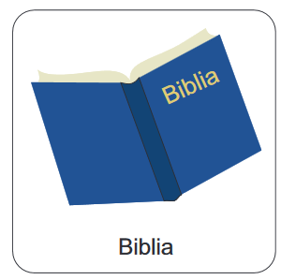
Olvasd el a Bibliából János 20,19-29-et!
Mit gondolsz, milyen érzések lehettek a tanítványokban, amikor találkoztak a feltámadott Jézussal?

Slide 6


Slide 7
Aranymondás
„…boldogok, akik nem látnak
és hisznek.”
János evangéliuma 20,29b

Slide 8
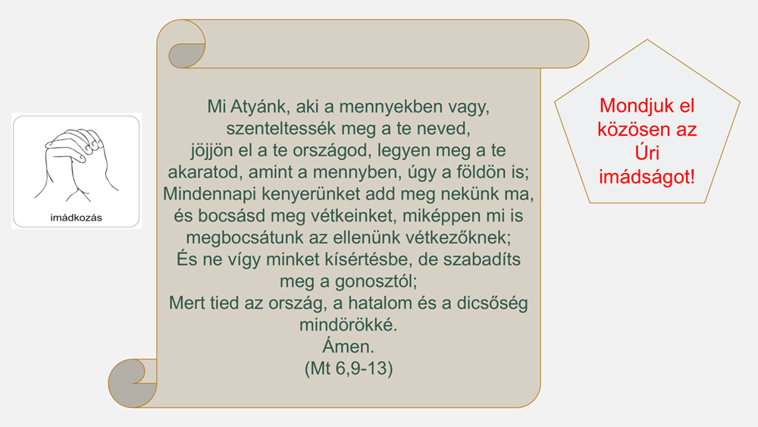

Slide 9
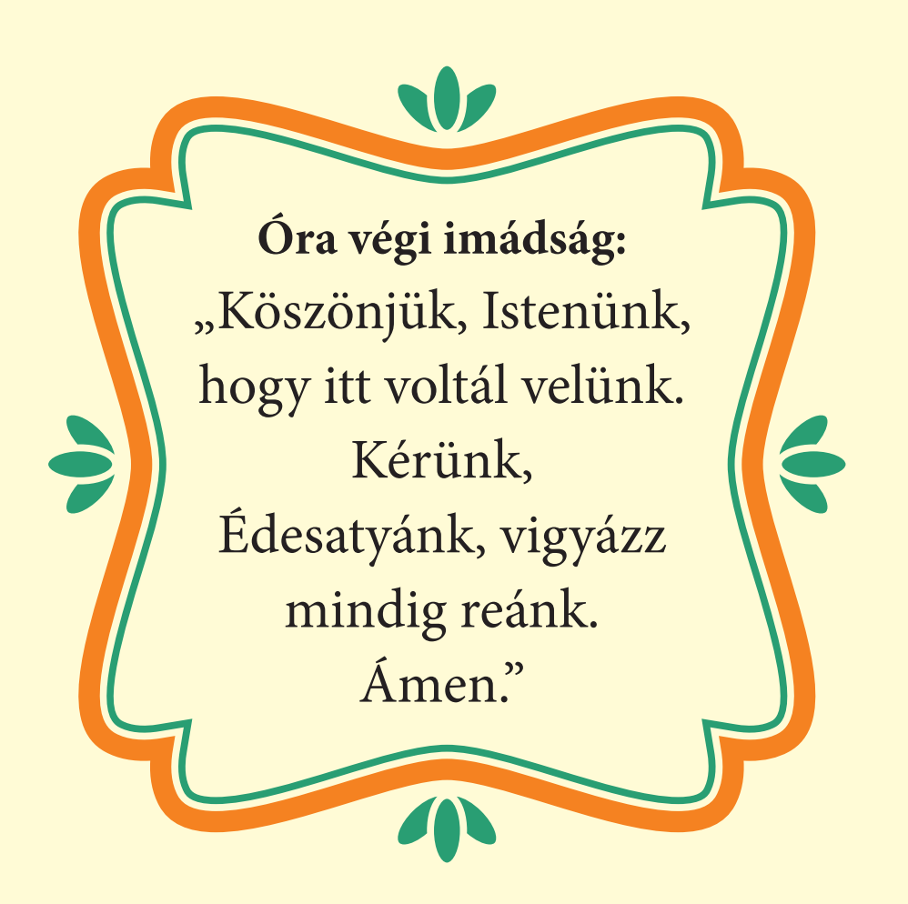
A digitális hittanóra végén így imádkozz!

